Slide 1
单元2 科学计算库NumPy
《Python数据分析任务驱动教程》

Slide 2
学习目标/Target
了解NumPy数组的相关概念，能够说出数组、维度和轴的概念
熟悉NumPy数组的属性，能够归纳ndim和shape属性的作用
熟悉NumPy数组的数据类型，能够列举至少3个常用的数据类型
掌握创建数组的方式，能够选择合适的方式创建一维数组或二维数组
了解数组的索引方式，能够说出一维数组和二维数组索引方式的区别

Slide 3
学习目标/Target
掌握数组的索引和切片操作，能够通过不同形式的索引获取数组元素
掌握转换数据类型方式，能够通过astype()方法将数组转换为指定数据类型
掌握数组的算术运算，能够实现数组与数组、数组与标量的算术运算
掌握数组的统计运算，能够通过统计运算方法实现相应的统计运算
掌握随机数模块，能够通过随机数模块生成包含随机数的数组

Slide 4
学习目标/Target
掌握通用函数，能够熟练使用一元通用函数和二元通用函数进行数学运算
掌握数组的条件逻辑操作，能够通过where()函数实现条件逻辑的操作
掌握数组的重塑操作，能够通过reshape()方法重塑数组的形状
掌握数组的转置操作，能够通过T属性实现数组的简单转置操作
掌握数组的垂直堆叠操作，能够通过vstack()函数实现数组的垂直堆叠

Slide 5
学习目标/Target
掌握数组的排序操作，能够通过sort()方法实现数组的排序操作
掌握数组的检索操作，能够通过all()或any()函数检索数组的元素
掌握查找数组唯一元素的方式，能够通过unique()函数查找数组唯一元素
掌握数组的展开操作，能够通过flatten()函数将多维数组转换为一维数组

Slide 6
章节概述/ Summary
NumPy作为高性能科学计算库，是数据分析相关库的基础，掌握NumPy的功能及其用法，将有助于后续其他数据分析相关库的学习。本章以8个任务为主线，带领读者在完成任务的同时学习NumPy的相关知识。

Slide 7
目录/Contents
任务2-1
创建象棋和围棋的棋盘
任务2-2
填色小游戏
任务2-3
评选优秀员工
任务2-4
计算同比增速

Slide 8
目录/Contents
任务2-5
随机漫步
任务2-6
转换销售数据
任务2-7
分店销售信息汇总
任务2-8
兴趣班调查

Slide 9
任务
2-1
创建象棋和围棋的棋盘

Slide 10
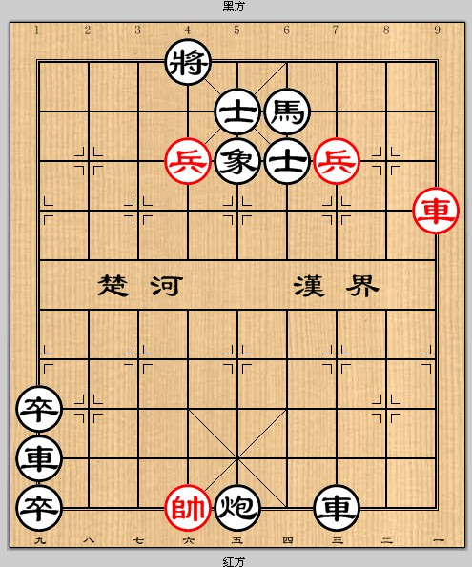

任务描述
象棋和围棋都是我国传统的棋类游戏，在我国有着悠久的历史和丰富的文化内涵，非常受欢迎。这两种游戏的棋盘各具特点，其中象棋的棋盘共有九十个交叉点，在固定的交叉点上起初摆放了32枚棋子，棋子包括将/帅、士、象/相、车、马、炮和兵/卒等七种；围棋棋盘是19×19的方格，方格上起初是没有任何棋子的。

Slide 11

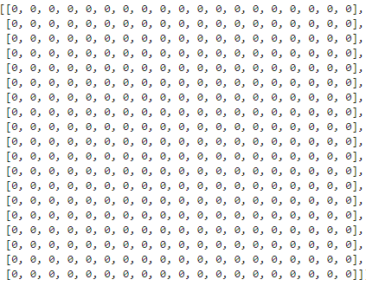
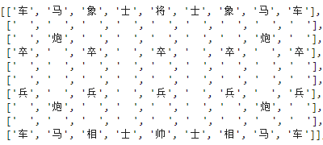
任务描述
本任务要求在base环境中安装第三方库Pyecharts。
【任务的具体要求】
本任务要求运用数组的知识编写代码，分别模拟初始状态下的象棋棋盘模型和围棋棋盘模型。

Slide 12

知识储备
1.NumPy数组的相关概念
学习目标
了解NumPy数组的相关概念，能够说出数组、维度和轴的概念

Slide 13
知识储备
1.NumPy数组的相关概念
数组的4个概念
数组
维度
轴
秩

Slide 14

知识储备
1.NumPy数组的相关概念
数组
数组是编程语言中重要且复杂的数据结构，用于存储一组相同数据类型的元素。数据与Python中的序列类型相比，主要有以下几个特点：
特点1：数组通常具有固定的大小，一旦创建将无法动态增长或缩减。
特点2：数组中的元素是任意数据类型的，但所有元素必须具有相同的数据类型。
特点3：数组非常适合进行大规模数据的数学运算。

Slide 15

知识储备
1.NumPy数组的相关概念
维度
维度又称为维数，在数学领域中是指描述对象状态所需的参数的数目。
零维可以理解成一个无限小的点，它没有长度或宽度；一维可以理解成一条无限长的直线，它只有长度；二维可以理解成一个平面，这个平面有长度和宽度；三维可以理解成一个立方体，这个立方体有长度、宽度和高度。

Slide 16
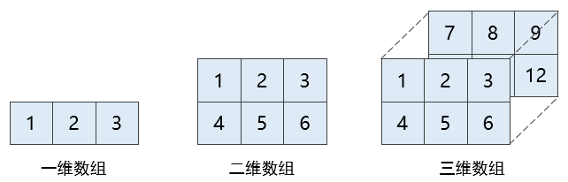
知识储备
1.NumPy数组的相关概念
维度
维度为k的数组通常被称为k维数组。数组按维度可以分为一维数组、二维数组、多维数组，通常接触到的多维数组是三维数组。
※ 三维数组被认为元素是二维数组的数组，二维数组被认为元素是一维数组的数组。

Slide 17
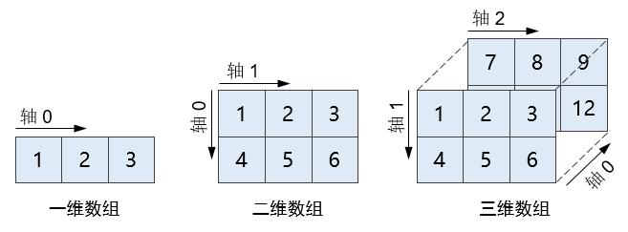
知识储备
1.NumPy数组的相关概念
轴
轴（axis）是NumPy数组中十分重要的概念，它其实就代表数组的维度。
数组的维度不同，它对应的轴的数量也不同。一维数组只有一个轴，轴的编号为0；二维数组有行列方向的两个轴，轴编号分别是0、1；三维数组有沿着层、行和列方向的三个轴，轴的编号分别为0、1、2。依此类推，N维数组有N个轴，轴的编号为0到N-1。

Slide 18
知识储备
1.NumPy数组的相关概念
秩
秩是轴的个数，例如，一维数组只有一个轴，那么该一维数组的秩就是1。

Slide 19
知识储备
2.NumPy数组的属性
学习目标
熟悉NumPy数组的属性，能够归纳ndim和shape属性的作用

Slide 20

知识储备
2.NumPy数组的属性
ndarray对象
NumPy中最重要的一个特点就是其N维数组对象，即ndarray（别名array）对象，该对象具有矢量算术能力和复杂的广播能力，可以执行一些科学计算。不同于Python内置的数组类型，ndarray对象拥有对多维数组的处理能力，这也是数值计算中缺一不可的重要特性。

Slide 21
知识储备
2.NumPy数组的属性
ndarray对象的常用属性
属性 | 说明
ndarray.ndim | 数组轴的个数
ndarray.shape | 数组维度的元组，元组中各个元素表示数组在每个维度上的大小。
ndarray.size | 数组元素的总个数，它的值等于shape属性中元组各元素的乘积
ndarray.dtype | 描述数组中元素的数据类型，元素的数据类型既可以使用标准的Python类型创建或指定，也可以使用NumPy特有的数据类型来指定
ndarray.itemsize | 数组中每个元素占用的内存大小，单位为字节（B）。例如，元素类型为float64的数组，该数组中各元素占用的内存大小为8（64/8）B

Slide 22
知识储备
2.NumPy数组的属性
ndarray对象的常用属性
shape属性用于描述数组的维度信息，它的值是一个由整数元素组成的元组，元组里面有多少个整数元素取决于数组的维度。
属性 | 说明
ndarray.ndim | 数组轴的个数
ndarray.shape | 数组维度的元组，元组中各个元素表示数组在每个维度上的大小。
ndarray.size | 数组元素的总个数，它的值等于shape属性中元组各元素的乘积
ndarray.dtype | 描述数组中元素数据类型的对象，元素的数据类型既可以使用标准的Python类型创建或指定，也可以使用NumPy特有的数据类型来指定
ndarray.itemsize | 数组中每个元素占用的内存大小，单位为字节。例如，元素类型为float64的数组，该数组中各元素占用的内存大小为8（64/8）个字节

Slide 23
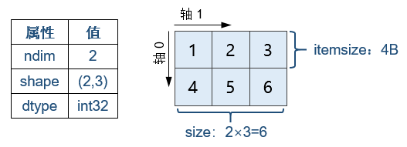
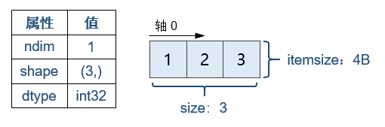
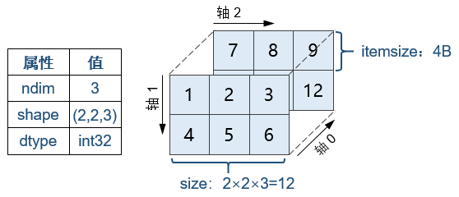
知识储备
2.NumPy数组的属性
3种数组的属性
二维数组的属性
一维数组的属性
三维数组的属性

Slide 24
知识储备
3.数组的数据类型
学习目标
熟悉NumPy数组的数据类型，能够列举至少3个常用的数据类型

Slide 25
知识储备
3.数组的数据类型
常用的数据类型
数据类型 | 说明 | 简写
bool | 布尔类型，值为True或False | b
int8、uint8 | 有符号和无符号的8位整型 | i或u
int16、uint16 | 有符号和无符号的16位整型 | i2或u2
int32、uint32 | 有符号和无符号的32位整型 | i4或u4
int64、uint64 | 有符号和无符号的64位整型 | i8或u8
float16 | 半精度浮点型（16位，其中正负号1位，指数5位，精度10位） | f2
float32 | 单精度浮点型（32位，其中正负号1位，指数8位，精度23位） | f4

Slide 26
知识储备
3.数组的数据类型
常用的数据类型
数据类型 | 说明 | 简写
float64 | 双精度浮点型（64位，其中正负号1位，指数11位，精度52位） | f8
complex64 | 复数类型，分别用两个32位浮点数表示实部和虚部 | c8
complex128 | 复数类型，分别用两个64位浮点数表示实部和虚部 | c16
object_ | Python对象 | O
string_ | 固定长度的字符串类型 | S
unicode_ | 固定长度的unicode类型 | U

Slide 27
知识储备
4.创建数组
学习目标
掌握创建数组的方式，能够选择合适的方式创建一维数组或二维数组

Slide 28
知识储备
4.创建数组
创建一维数组
创建数组的基本方式
import numpy as np
arr1d = np.array([1, 2, 3])
NumPy中提供了多种创建数组的方式，最基本的方式是通过array()函数创建数组，该函数会根据列表或元组创建不同维度的数组：如果列表或元组内部没有嵌套其他列表或元组，则会创建一维数组；如果嵌套了一层列表或元组，则会创建二维数组；如果嵌套了两层列表或元组，则会创建三维数组。
创建二维数组
arr2d = np.array([
[1, 2, 3], [4, 5, 6]])
创建三维数组
arr3d = np.array([
[[1, 2, 3], [4, 5, 6]],
[[7, 8, 9], [10, 11, 12]]])

Slide 29
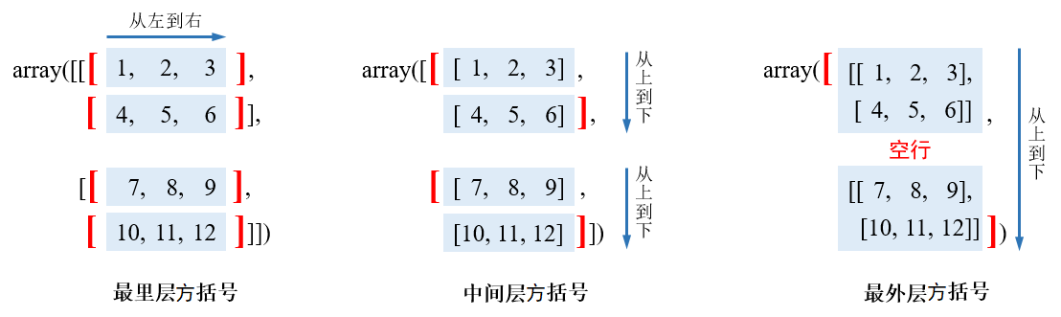
知识储备
4.创建数组
三维数组元素的排列方式

Slide 30
知识储备
4.创建数组
创建数组的其他方式
第1种：通过zeros()函数可以创建元素值都是0的数组。
np.zeros((3, 3))
第2种：通过ones()函数可以创建元素值都为1的数组。
np.ones((3, 3))

Slide 31
知识储备
4.创建数组
创建数组的其他方式
第3种：通过empty()函数创建一个未初始化的数组，该数组的特点是只分配了内存空间，它里面填充的元素都是随机的。
np.empty((3, 3))
第4种：通过arange()函数可以创建一个等差数组，它的功能类似于range()，只不过arange()函数返回的结果是一维数组，而不是列表。
np.arange(1, 20, 5)

Slide 32
知识储备
4.创建数组
创建数组的其他方式
第5种：通过linspace()函数也可以创建一个等差数组，不同于arange()函数，linspace()函数需要指定数组中元素的数量，而不需要指定步长。
np.linspace(1, 20, 5)

Slide 33
知识储备
4.创建数组
指定数组的数据类型
在使用前面介绍的函数创建数组时，可以通过dtype参数显式地指明数组的数据类型。
np.array([1, 2, 3], dtype=np.float32)
传入“模块名.类型”
np.ones((3, 3), dtype='int32')
传入一个包含类型的字符串

Slide 34

任务分析
【任务的实现思路】
模拟初始状态下的象棋棋盘模型。
模拟初始状态下的围棋棋盘模型。

Slide 35
任务
2-2
填色小游戏

Slide 36
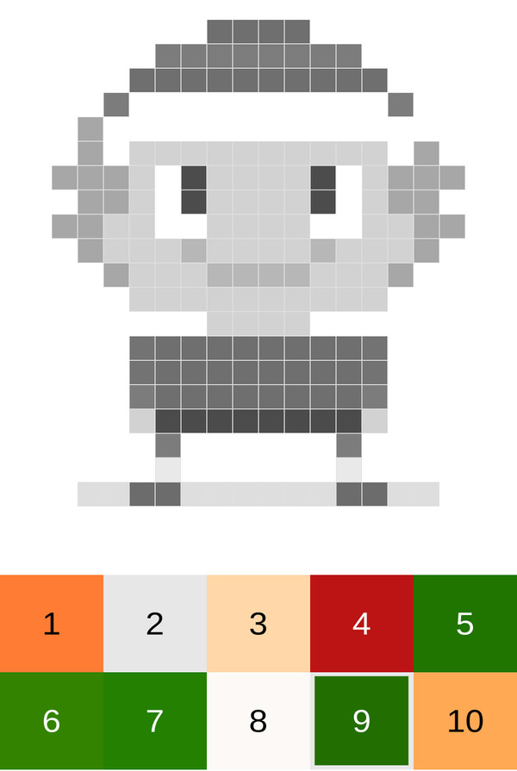
任务描述
假设现在有一个8行8列的方格，每个方格需要被填充上指定的颜色，具体如下：
从上往下奇数行偶数列的方格填充'黑' ，行数和列数从1开始。
从上往下偶数行奇数列的方格填充'黑' ，行数和列数从1开始。
4个角的方格填充'红' 。
其他位置的方格填充'白' 。

Slide 37
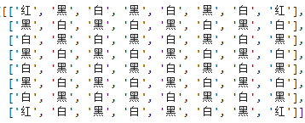
任务描述
本任务要求在base环境中安装第三方库Pyecharts。
【任务的具体要求】
本任务要求运用数组的知识编写代码，完成符合上述填色要求的小游戏。

Slide 38
知识储备
1.数组的索引方式
学习目标
了解数组的索引方式，能够说出一维数组和二维数组索引方式的区别

Slide 39

知识储备
1.数组的索引方式
数组是通过索引的方式标记元素的位置，数组的类型不同，索引方式也会有一些区别。

Slide 40
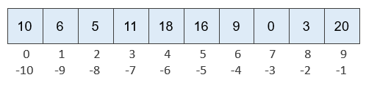
知识储备
1.数组的索引方式
一维数组的索引方式
每个元素对应两种索引，分别是正向索引和反向索引。正向索引从左向右依次递增，反向索引从右向左依次递减。

Slide 41
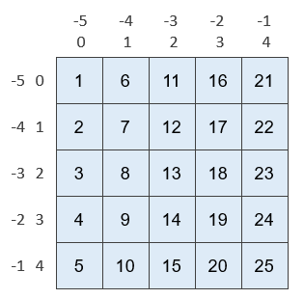
知识储备
1.数组的索引方式
二维数组的索引方式
每个元素对应行索引和列索引，其中行索引和列索引可以是正向索引或反向索引。

Slide 42
知识储备
2.整数索引和切片
学习目标
掌握整数索引和切片的使用，能够熟练通过整数索引和切片获取数组的元素

Slide 43
知识储备
2.整数索引和切片
NumPy中可以通过整数索引和切片访问和修改数组中的元素，数组的维度不同，整数索引和切片的用法也会有所不同。对于一维数组来说，整数索引和切片的用法与Python列表中索引和切片的用法相同；对于二维数组来说，整数索引和切片的用法要复杂一些。

Slide 44
知识储备
2.整数索引和切片
整数索引的用法
如果希望获取二维数组的一行元素，则可以通过“数组[行索引]”的形式实现。
arr2d = np.array([[1, 6, 11, 16, 21], [2, 7, 12, 17, 22],
[3, 8, 13, 18, 23], [4, 9, 14, 19, 24],
[5, 10, 15, 20, 25]])
arr2d[2]
如果希望获取二维数组的单个元素，则需要通过“数组[行索引, 列索引]”的形式实现。
arr2d[2, 1]

Slide 45
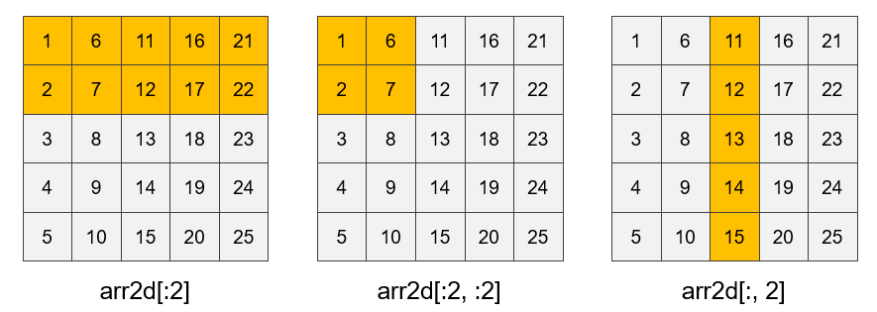
知识储备
2.整数索引和切片
切片的基本用法
如果希望获取二维数组的多行元素，则可以通过“数组[行索引的切片]”的形式实现。
arr2d[:2]

Slide 46
知识储备
2.整数索引和切片
切片的基本用法
如果希望获取二维数组的部分元素，则可以通过“数组[行索引的切片, 列索引的切片]”实现。
arr2d[:2, :2]

Slide 47
知识储备
2.整数索引和切片
索引与切片的混合用法
也可以混合使用切片与整数索引访问二维数组的部分元素。
arr2d[:, 2]

Slide 48
知识储备
3.花式索引
学习目标
掌握花式索引的使用，能够熟练通过花式索引获取数组的元素

Slide 49
知识储备
3.花式索引
花式索引的概念
花式索引是指用整数数组或整数列表作为索引。
花式索引的用法
若花式索引操作的目标对象是一维数组，则会把花式索引的每个整数作为索引，通过索引获取相应位置的元素。
若花式索引操作的目标对象是二维数组，则通过花式索引获取的结果是一行或多行元素。

Slide 50
知识储备
3.花式索引
使用花式索引操作一维数组
import numpy as np
arr = np.array([10, 6, 5, 11, 18, 16, 9, 0, 3, 20])
arr[[0, 1, 5]]
10
6
16

Slide 51
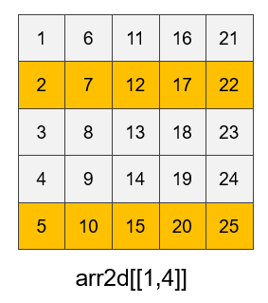
知识储备
3.花式索引
使用花式索引操作二维数组
arr2d[[1, 4]]

Slide 52
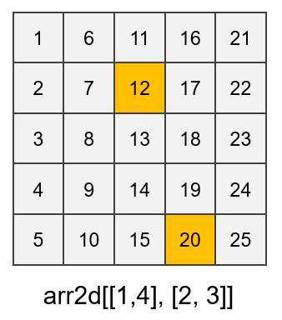
知识储备
3.花式索引
使用花式索引操作二维数组
如果想要访问二维数组中的部分元素，而不是整行元素，则需要通过两个花式索引完成，其中第一个花式索引中的整数会被作为行索引，第二个花式索引中的整数会被作为列索引。
arr2d[[1,4], [2, 3]]

Slide 53
知识储备
3.花式索引
注意事项
当使用两个花式索引访问二维数组时，需要确保两个花式索引对应的索引数组或列表的长度相等，并且长度不能超过二维数组中相应轴上的元素数量，否则可能会导致索引异常。

Slide 54
知识储备
4.转换数组的数据类型
学习目标
掌握转换数组数据类型的方式，能够通过astype()方法将数组转换为指定的数据类型

Slide 55
知识储备
4.转换数组的数据类型
（1）由整数转换为浮点数
NumPy中使用astype()方法可以将数组的数据类型转换其他的数据类型。
data = np.array([[1, 2, 3], [4, 5, 6]])
float_data = data.astype(np.float32)
float_data.dtype.name
（2）由浮点数转换为整数
（3）由字符串转换为整数
float_data = np.array(
[1.2, 2.9, 3.5])
int_data = float_data.astype(
np.int32)
int_data
str_data = np.array(
['1', '2', '3'])
int_data = str_data.astype(
np.int64)
int_data

Slide 56
任务分析
【任务的实现思路】
创建一个8行8列的数组，元素均为'白'。
将奇数行偶数列的元素设置为'黑'。
将偶数行奇数列的元素设置为'黑'。
将四个角的元素设置为'红'。

Slide 57
任务
2-3
评选优秀员工

Slide 58
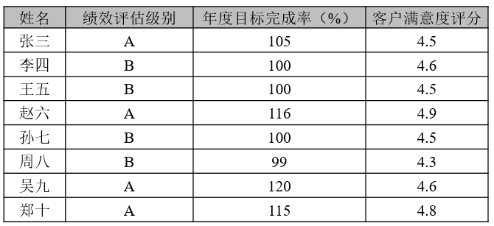
任务描述
已知某公司年终打算从销售部门评选优秀员工，评选的要求是绩效评估等级为A，年度目标完成率至少为110%，客户满意度评分4.5分以上。销售部门的负责人对所有员工的工作表现进行了统计。

Slide 59
任务描述
本任务要求在base环境中安装第三方库Pyecharts。
【任务的具体要求】
本任务要求运用数组的知识编写代码，帮助销售部门的负责人筛选出符合要求的员工姓名。

Slide 60
知识储备
布尔索引
学习目标
掌握布尔索引的使用，能够熟练通过布尔索引获取数组中符合条件的的元素

Slide 61
知识储备
布尔索引
布尔索引的概念
布尔索引指的是将一个布尔数组或布尔列表作为数组的索引。
布尔索引的用法
使用布尔索引访问数组时，NumPy会将布尔数组或布尔列表与数组按位置对齐，自动筛选出数组中与布尔值True位置对应的元素，同时忽略与False位置对应的元素，最终返回一个由符合条件的元素组成的新数组。
※ 布尔数组或布尔列表的长度必须与数组中相应轴上元素的数量保持一致。

Slide 62
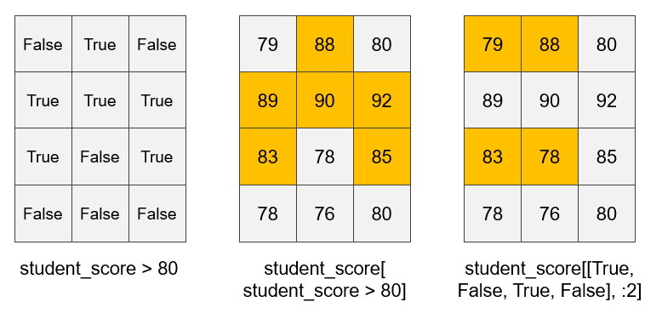
知识储备
布尔索引
布尔索引的使用
创建二维数组
student_score = np.array([
[79, 88, 80], [89, 90, 92], [83, 78, 85], [78, 76, 80]])
根据布尔数组获取符合条件的元素
student_score[
student_score > 80]

Slide 63
知识储备
布尔索引
布尔索引与切片混合使用
根据布尔列表获取符合条件的元素
student_score[[True, False, True, False], :2]

Slide 64
任务分析
【任务的实现思路】
创建数组，用于保存所有员工的工作表现。
根据筛选要求构建布尔索引。
根据布尔索引获取员工信息。
输出员工姓名。

Slide 65
任务
2-4
计算同比增速

Slide 66

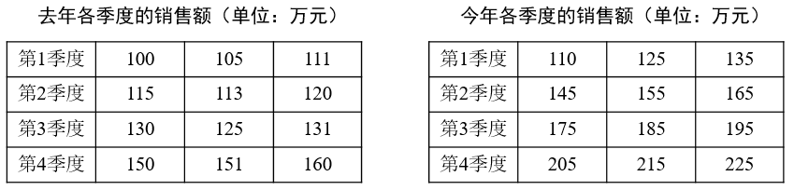
任务描述
同比增速是指与去年同期相比的增长速度，是评估一个数据集发展趋势的重要指标之一。为了了解公司今年各季度销售额的变化情况，某公司分别统计了今年和去年各季度的销售额。

Slide 67
任务描述
本任务要求在base环境中安装第三方库Pyecharts。
【任务的具体要求】
本任务要求运用数组的知识编写代码，分别计算今年每月的同比增速、全年的平均增速、全年的最高增速和全年的最低增速。

Slide 68
知识储备
1.形状相同的数组的算术运算
学习目标
掌握相同形状数组的算术运算，能够实现相同形状数组的算术运算

Slide 69
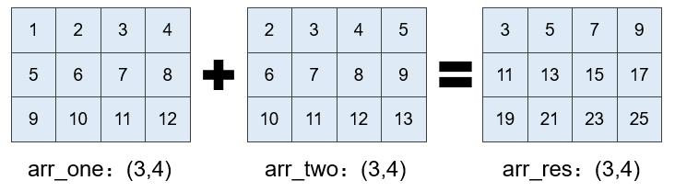
知识储备
1.形状相同的数组的算术运算
在NumPy中，形状相同的数组进行任何算术运算时都会应用到元素级别，即对数组中对应位置的元素依次执行相应的算术操作，并将算术操作后得到的结果组成一个新的数组。同样的规则也适用于其他相应的算术运算符。

Slide 70
知识储备
2.形状不同的数组的算术运算
学习目标
掌握形状不同的数组的算术运算，能够实现形状不同的数组的算术运算

Slide 71
知识储备
2.形状不同的数组的算术运算
在NumPy中，形状不同的数组在执行算术计算时可能会触发广播机制，该机制会对参与运算的数组进行扩展，使扩展后的数组具有相同的形状，这样就可以按照形状相同数组的算术运算规则进行操作。
并非所有的数组进行算术运算都会触发广播机制，这主要取决于数组的形状是否兼容。
什么是形状兼容呢？

Slide 72

知识储备
2.形状不同的数组的算术运算
形状兼容的判定规则
以两个数组为例，这两个数组的形状右对齐，之后按照从右向左（从最后一个维度开始往前）的顺序逐个比较对应纬度是否满足以下任意一种情况。
情况1：两个数组在该维度的大小相等。
情况2：其中一个数组在该维度的大小为1。
如果数组的形状在每个维度都满足上述任意一种情况，说明两个数组的形状兼容。

Slide 73
知识储备
2.形状不同的数组的算术运算
注意事项
如果两个数组的维度不同，较小维度数组会缺失某些维度，在这种情况下，缺失的维度会被假定为大小为1。

Slide 74
知识储备
2.形状不同的数组的算术运算
形状兼容的示例
A (2d array): 5 x 4
B (1d array): 4
Result (2d array): 5 x 4
C (4d array): 8 x 1 x 6 x 1
D (3d array): 7 x 1 x 5
Result (4d array): 8 x 7 x 6 x 5
维度相等
有一方维度为1

Slide 75
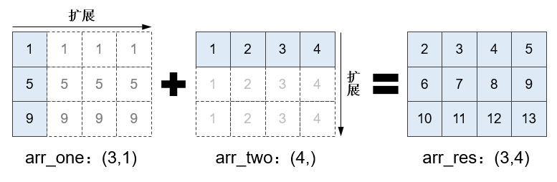
知识储备
2.形状不同的数组的算术运算
扩展数组的过程

Slide 76
知识储备
3.数组与标量的算术运算
学习目标
掌握数组与标量的算术运算，能够实现数组与标量的算术运算

Slide 77
知识储备
3.数组与标量的算术运算
形状相同的数组之间进行算术运算时，运算会自动作用于对应位置的每一对元素。类似地，数组与标量进行算术运算时，标量会被自动作用于数组的每个元素，让每个元素分别与该标量进行加法、减法、乘法、除法等操作，操作后生成一个与原数组形状相同的新数组，新数组中每个元素是原数组中对应位置的元素与标量进行运算后得到的结果。

Slide 78
知识储备
4.数组的统计运算
学习目标
掌握数组的统计运算，能够通过统计方法实现相应的统计运算

Slide 79
知识储备
4.数组的统计运算
在数据分析中，除了对数组进行常见的算术运算之外，还可以对数组进行各种统计运算，比如计算平均值、中位数、标准差、相关系数等。

Slide 80
知识储备
4.数组的统计运算
统计运算的常见方法
方法 | 说明
sum() | 计算数组中元素的和
mean() | 计算数组中元素的平均值
min() | 找出数组中的最小值
max() | 找出数组中的最大值
argmin() | 找出数组中最小值的索引
argmax() | 找出数组中最大值的索引
cumsum() | 计算数组元素的累计和
cumprod() | 计算数组元素的累计积

Slide 81
任务分析
【任务的实现思路】
创建两个数组，分别保存去年和今年各月的销售额。
计算每月的同比增速。
计算全年的平均增速。
计算全年的最高增速。
计算全年的最低增速。

Slide 82
任务
2-5
随机漫步

Slide 83

任务描述
在一片空旷的平地上有一个人，他起初停留在平地的某个位置，之后便固定直线随机向前或者向后走。假设他在这片平地上一共随机走了2000步，一步的距离为0.5米，向前走一步记为1，向后走一步记为-1。

Slide 84
任务描述
本任务要求在base环境中安装第三方库Pyecharts。
【任务的具体要求】
本任务要求运用数组的知识编写代码，解答下面提出的两个问题。
计算这个人向前走和向后走的最远距离。
当前位置到初始位置的距离大于或等于15米时，计算这个人总共走了多少步。

Slide 85
知识储备
1.随机数模块
学习目标
掌握随机数模块，能够通过随机数模块的功能生成包含随机数的数组

Slide 86
知识储备
1.随机数模块
与Python的random模块相比，NumPy的random模块功能更为丰富，它不仅能够生成符合多种概率分布（如均匀分布、正态分布等）的随机数，还支持在多维数组上直接进行操作，提供了更高的灵活性和效率。

Slide 87
知识储备
1.随机数模块
随机生成数组
rand()是一个非常实用的函数，用于生成具有指定形状的数组，数组中的元素是从0到1均匀分布的随机浮点数。
import numpy as np
np.random.rand(3, 3)
import numpy as np
np.random.rand(2, 3, 3)
生成3行3列、元素都是随机数的二维数组
生成2层3行3列、元素都是随机数的三维数组

Slide 88
知识储备
1.随机数模块
随机数模块的常见函数
函数 | 说明
seed() | 设置随机数生成器的种子
rand() | 生成指定形状的数组，元素是在[0.0,1.0)区间内均匀分布的随机浮点数
randint() | 生成指定形状的数组，元素是从给定的上下限范围内随机选取的整数
normal() | 生成指定形状的数组，元素是从指定均值和标准差的正态分布中抽取的随机浮点数
beta() | 生成指定形状的数组，元素是从Beta分布中抽取的随机浮点数
uniform() | 生成指定形状的数组，元素为指定上下限范围内均匀分布的随机浮点数

Slide 89
知识储备
1.随机数模块
seed()函数
seed()函数用于设置随机数生成器的种子，只要设置的种子相同，则每次随机生成的数组就会相同，这能够保证生成的随机数具有可预测性。
seed(seed=None)
参数seed用于指定随机数生成器的种子值，通常是一个整数，默认值为None，表示随机数生成器将不会使用固定的种子值，而是基于系统环境（如当前时间）生成一个随机的种子。这意味着每次运行代码时，生成的随机数数组都可能不同。

Slide 90
知识储备
2.数组的通用函数
学习目标
掌握数组的通用函数，能够熟练地使用一元通用函数和二元通用函数进行数学运算

Slide 91
知识储备
2.数组的通用函数
通用函数是对数组中的元素进行快速的、逐元素运算的函数，这些函数都会产生一个新的数组。通常情况下，我们将接收一个数组参数的函数称为一元通用函数，接收两个数组参数的函数称为二元通用函数。

Slide 92
知识储备
2.数组的通用函数
常见的一元通用函数
函数 | 说明
abs(x) | 计算数组x中各元素的绝对值，元素值可以是整数、浮点数或复数
fabs(x) | 计算数组x中各元素的绝对值，每个绝对值都是浮点数
sqrt(x) | 计算数组x中各元素的平方根
square(x) | 计算数组x中各元素的平方
exp(x) | 计算数组x中各元素的指数
log(x) | 计算数组x中各元素以e为底数的对数
log10(x) | 计算数组x中各元素以10为底数的对数
log2(x) | 计算数组x中各元素以2为底数的对数
sign(x) | 返回数组x中各元素的符号值，包括1、0、-1，其中1表示正数，-1表示负数

Slide 93
知识储备
2.数组的通用函数
常见的一元通用函数
函数 | 说明
ceil(x) | 计算数组x中各元素的ceilling值，即大于或等于该值的最小整数
floor(x) | 计算数组x中各元素的floor值，即小于等于该值的最大整数
rint(x) | 计算数组x中各元素四舍五入后的整数
modf(x) | 将数组x中各元素的小数部分和整数部分以两个独立数组的形式返回
isnan(x) | 判断数组x中各元素的值是否为NaN，返回一个与x形状相同的新数组，新数组中每个元素的值都是布尔值，其中True表示元素的值为NaN，False表示元素的值不为NaN
sin(x) | 计算数组x中各元素的正弦值
cos(x) | 计算数组x中各元素的余弦值
tan(x) | 计算数组x中各元素的正切值
std(x) | 计算数组x中各元素的标准差

Slide 94
知识储备
2.数组的通用函数
常见的二元通用函数
函数 | 说明
add(x1, x2) | 将数组x1和x2中位置对应的元素相加，相当于x1+ x2
subtract(x1, x2) | 将数组x1和x2中位置对应的元素相减，相当于x1- x2
multiply(x1, x2) | 将数组x1和x2中位置对应的元素相乘，相当于x1* x2
divide(x1, x2) | 将数组x1和x2中位置对应的元素相除，相当于x1/ x2
floor_divide(x1, x2) | 将数组x1和x2中位置对应的元素整除，相当于x1// x2
maximum(x1, x2) | 返回数组x1和x2中位置对应的元素的最大值
minimum(x1, x2) | 返回数组x1和x2中位置对应的元素的最小值
mod(x1, x2) | 返回数组x1和x2中位置对应的元素求模后的结果，相当于x1%x2
copysign(x1, x2) | 将数组 x2中的元素的符号赋值给数组x1中位置对应的元素

Slide 95
知识储备
2.数组的通用函数
常见的二元通用函数
函数 | 说明
greater(x1, x2) | 比较数组x1的元素是否大于x2中位置对应的元素，相当于x1> x2
greater_equal(x1, x2) | 比较数组x1的元素是否大于或等于x2的元素，相当于x1>= x2
less(x1, x2) | 比较数组x1的元素是否小于x2的元素，相当于x1< x2
less_equal(x1, x2) | 比较数组x1的元素是否小于或等于x2的元素，相当于x1<=x2
equal(x1, x2) | 比较数组x1的元素是否等于x2的元素，相当于x1==x2
not_equal(x1, x2) | 比较数组x1的元素是否不等于x2的元素，相当于x1!=x2
logical_and(x1, x2) | 将数组x1和x2进行逻辑与运算，相当于x1&x2
logical_or(x1, x2) | 将数组x1和x2进行逻辑或运算，相当于x1|x2

Slide 96
知识储备
3.条件逻辑
学习目标
掌握数组的条件逻辑操作，能够通过where()函数实现条件逻辑的操作

Slide 97
知识储备
3.条件逻辑
条件逻辑是对数组进行条件判断或者过滤的操作。
在NumPy中，where()函数用于实现条件逻辑，它的功能相当于三元表达式x if condition else y的矢量化版本，其中x和y是两个数组，用于根据条件 condition 返回x或者y中的元素，如果满足条件返回x中的元素，不满足条件返回y中的元素。
arr_x = np.array([1, 5, 7])
arr_y = np.array([2, 6, 8])
arr_con = np.array([True, False, True])
result = np.where(arr_con, arr_x, arr_y)
result

Slide 98
任务分析
【任务的实现思路】
生成随机步数情况。
计算最远距离。
计算总步数。

Slide 99
任务
2-6
转换销售数据

Slide 100
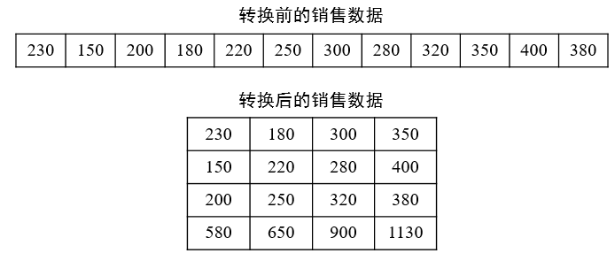
任务描述
本任务要求在base环境中安装第三方库Pyecharts。
【任务的具体要求】
本任务要求运用数组的知识，将销售数据按照一定的要求进行转换，具体转换要求如下。
将销售数据重塑为4行3列，一行代表一个季度的数据。
将销售数据的行和列进行转置，一列代表一个季度的数据。
将每个季度单独计算的和添加到最后一行。

Slide 101
知识储备
1.数组的重塑
学习目标
掌握数组的重塑操作，能够通过reshape()方法重塑数组的形状

Slide 102
知识储备
1.数组的重塑
数组重塑的概念
数组的重塑是指将原始数组按照指定的形状重新排列元素，而不改变元素的值。
数组重塑的特点
重塑前后数组中元素的总数量保存不变，只是元素的位置发生了变化。
新形状的行数乘以列数等于原始形状的行数乘以列数。

Slide 103
知识储备
1.数组的重塑
数组重塑的方法
NumPy中提供了重塑数组的reshape()方法，该方法既可以将一个数组重塑为与原数组相同维度的其他数组，也可以重塑为不同维度的数组。
一维数组重塑为二维数组
二维数组重塑为其他二维数组
array_1d = np.arange(1, 13)
print('原数组的形状：' +
str(array_1d.shape))
array_2d =
array_1d.reshape((6,2))
print('新数组的形状：' + str(array_2d.shape))
new_array_2d = array_2d.reshape((3,4))
print('新数组的形状：' + str(new_array_2d.shape))
print(new_array_2d)

Slide 104
知识储备
2.数组的转置
学习目标
掌握数组的转置操作，能够通过T属性实现数组的简单转置操作

Slide 105
知识储备
2.数组的转置
数组转置的概念
数组的转置指的是将数组中的每个元素按照一定的规则进行位置变换。
数组转置的方式
NumPy中提供了T属性来实现数组的转置，它会互换两个轴方向上的元素。例如，现在有个3行4列的二维数组，使用T属性对数组转置后，会生成是一个4行3列的新数组。

Slide 106
知识储备
2.数组的转置
数组转置的示例
arr = np.arange(12).reshape(3, 4)
arr.T
array([[ 0, 1, 2, 3],
[ 4, 5, 6, 7],
[ 8, 9, 10, 11]])
array([[ 0, 4, 8],
[ 1, 5, 9],
[ 2, 6, 10],
[ 3, 7, 11]])

Slide 107
知识储备
3.数组的垂直堆叠
学习目标
掌握数组的垂直堆叠操作，能够通过vstack()函数实现数组的垂直堆叠

Slide 108
知识储备
3.数组的垂直堆叠
数组垂直堆叠的概念
数组的垂直堆叠指的是将多个数组沿着垂直方向合并成一个新的数组。
数组垂直堆叠的方式
NumPy中的 vstack() 函数用于实现数组的垂直堆叠，它可以将多个数组堆叠在一起，形成一个新的数组。
※ 当使用 vstack() 函数堆叠多个数组时，这些数组的列数必须相同。

Slide 109
任务分析
【任务的实现思路】
创建一维数组，对应转换前的销售数据。
重塑一维数组，变成4行3列的二维数组。
转置二维数组，使行和列进行互换。
垂直堆叠数组，将总和堆叠到转置后数组的最后一行。

Slide 110
任务
2-7
分店销售信息汇总

Slide 111
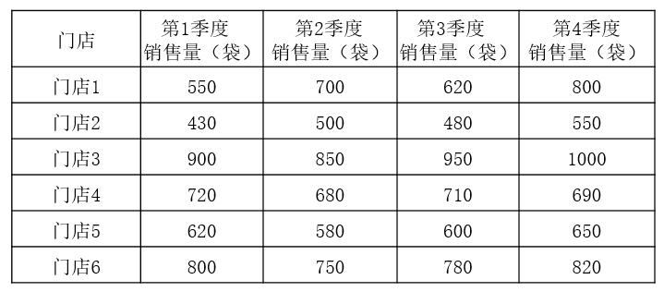
任务描述
假设一家公司在北京市总共开设了6家门店，每家门店去年每个季度的销售量具体如下所示。
一行表示一家门店的数据，每个值表示一个季度的销售量。

Slide 112
任务描述
本任务要求在base环境中安装第三方库Pyecharts。
【任务的具体要求】
本任务要求运用数组的知识，对上面的销售量进行汇总操作，汇总后得出以下几项信息。
计算每个门店的最多销售量。
计算每个门店的总销售量。
检查每个销售量是否都在合理的范围内，假设销售量的合理范围应在0到2000之间。

Slide 113
知识储备
1.数组的排序
学习目标
掌握数组的排序操作，能够通过sort()方法实现数组的排序操作

Slide 114
知识储备
1.数组的排序
按照行排序
如果希望对NumPy数组中的元素进行排序，可以通过sort()方法实现。
arr = np.array([[6, 2, 7],
[3, 6, 2],
[4, 3, 2]])
arr.sort()
arr
array([[2, 6, 7],
[2, 3, 6],
[2, 3, 4]])
※ sort()方法会修改数组本身。
排序后，每一行元素按照从小到大的顺序排列。

Slide 115
知识储备
1.数组的排序
按照列排序
如果希望对任意一个轴上的元素进行排序，只需要在使用sort()方法排序时传入axis参数，通过该参数指定待排序轴的编号。
array([[3, 2, 2],
[4, 3, 2],
[6, 6, 7]])
arr = np.array([[6, 2, 7],
[3, 6, 2],
[4, 3, 2]])
arr.sort(axis=0)
arr
排序后，每一列元素按照从小到大的顺序排列。

Slide 116
知识储备
2.检索数组元素
学习目标
掌握数组的检索操作，能够通过all()或any()函数检索数组的元素

Slide 117
知识储备
2.检索数组元素
在NumPy中，all()函数用于判断整个数组中的元素的值是否全部满足条件，如果满足条件返回True，否则返回False。any()函数用于判断整个数组中的元素至少有一个满足条件就返回True，否则就返回False。
arr = np.array([[1, -2, -7], [-3, 6, 2], [-4, 3, 2]])
np.any(arr > 0)
np.all(arr > 0)

Slide 118
任务分析
【任务的实现思路】
创建二维数组。
计算每个门店最多的销售量。
计算每个门店的总销售量。
检查每个销售量是否都在合理的范围内。

Slide 119
任务
2-8
兴趣班调查

Slide 120
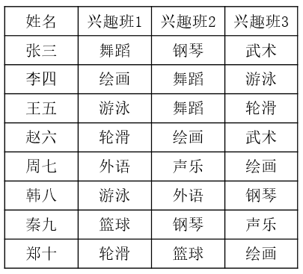
任务描述
假设小明是一家兴趣班培训机构的老板，他计划扩大业务，增设几个新的兴趣班。为了准确地了解学生们在课余时间都参加了哪些兴趣班，他对该机构的每位学生进行了调查，统计了所有学生参加的不同兴趣班，具体调查结果如右表所示。

Slide 121
任务描述
本任务要求在base环境中安装第三方库Pyecharts。
【任务的具体要求】
本任务要求运用数组的知识编写代码，帮助小明统计每种兴趣班的人数。

Slide 122
知识储备
1.查找数组的唯一元素
学习目标
掌握查找数组唯一元素的方式，能够通过unique()函数查找数组的唯一元素

Slide 123
知识储备
1.查找数组的唯一元素
为了便于用户从数组中查找唯一的元素，NumPy针对一维数组提供了unique()函数，该函数用于找出数组中的唯一值，并返回包含唯一值的数组。
arr = np.array([12, 11, 34, 23, 12, 8, 11])
np.unique(arr)
array([ 8, 11, 12, 23, 34])

Slide 124
知识储备
1.查找数组的唯一元素
还可以在unique()函数中指定return_index参数的值，决定是否返回唯一值在原始数组中第一次出现的索引。默认情况下，return_index参数的值为False，即不返回索引位置。如果将 return_index 参数设置为 True，则unique()函数会返回一个元组，元组中包含两个数组，第一个数组是包含唯一值的数组，第二个数组包含索引的数组。
arr = np.array([12, 11, 34, 23, 12, 8, 11])
np.unique(arr, return_index=True)
(array([ 8, 11, 12, 23, 34]),
array([5, 1, 0, 3, 2], dtype=int64))

Slide 125
知识储备
2.数组的展开
学习目标
掌握数组的展开操作，能够通过flatten()函数将多维数组转换为一维数组

Slide 126
知识储备
2.数组的展开
数组的展开指的是将多维数组转换为一维数组。在展开的过程中，多维数组的所有元素按照它们在内存中的顺序被拉平成一个一维数组，这意味着原始数组的维度信息被丢失，而数组中的元素被按照一定的顺序排列在一个一维数组中。
NumPy提供了flatten()函数，该函数用于将多维数组的元素进行展开，并返回展开后的一维数组。
arr = np.array([[1, 2, 3], [4, 5, 6]])
flattened_arr = arr.flatten()
flattened_arr

Slide 127
任务分析
【任务的实现思路】
创建二维数组，保存兴趣班信息。
提取所有兴趣班。
统计各兴趣班人数。

